Slide 1
LHAASO-WFCTA SiPM成像探头 研制进展
LHAASO 云南大学合作组
2018年3月24日

Slide 2
概要
WFCTA的结构和SiPM成像探头的组成
成像探头试装配
成像探头测试系统进展
总结及下一步的工作计划

Slide 3
WFCTA的结构

Slide 4
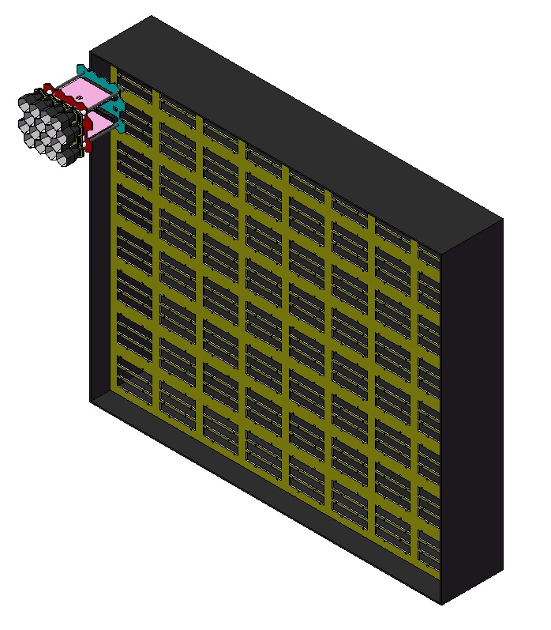
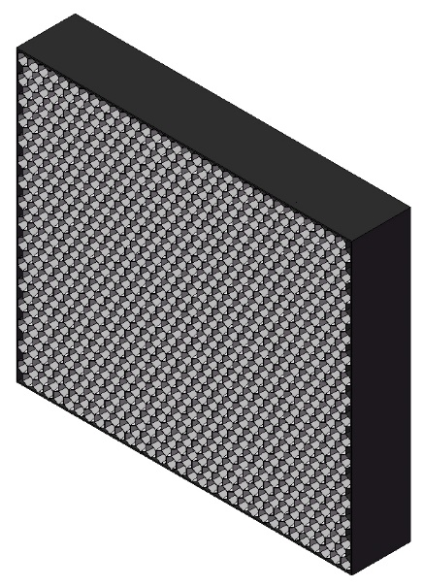
SiPM成像探头的组成
一个成像探头包含64个子阵列(Sub-Cluster)
64×Sub-Cluster
安装后

Slide 5
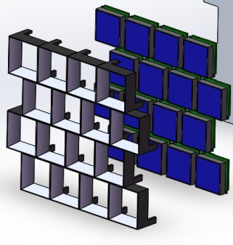
SiPM成像探头的组成
子阵列结构
背面
Sub-Cluster支架
SiPM板
模拟板
慢控制板
正面
SiPM
模拟板
数字板
Winston-cone光收集器

Slide 6
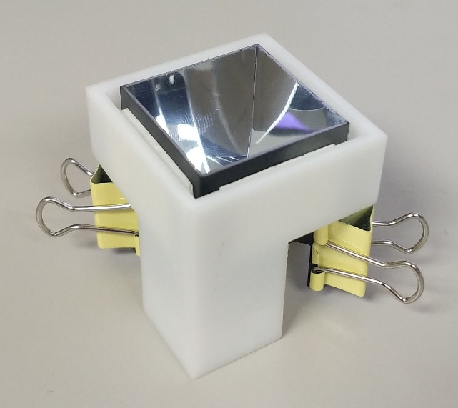
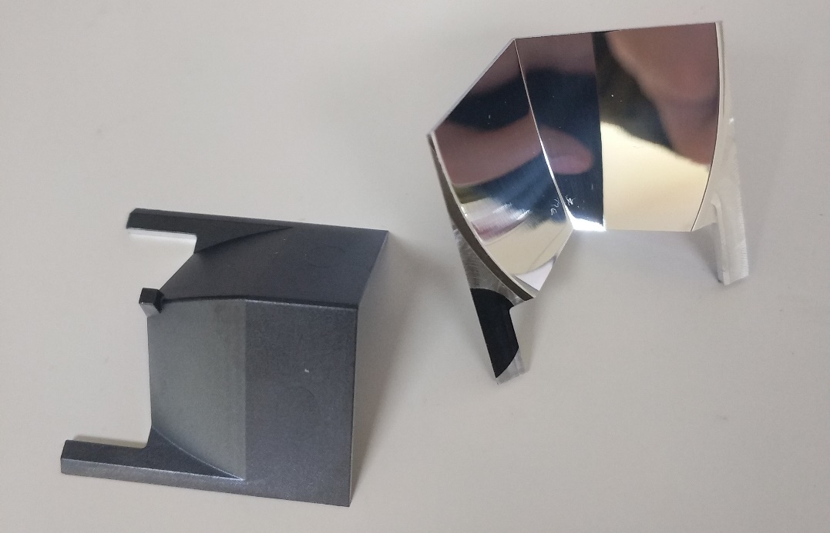
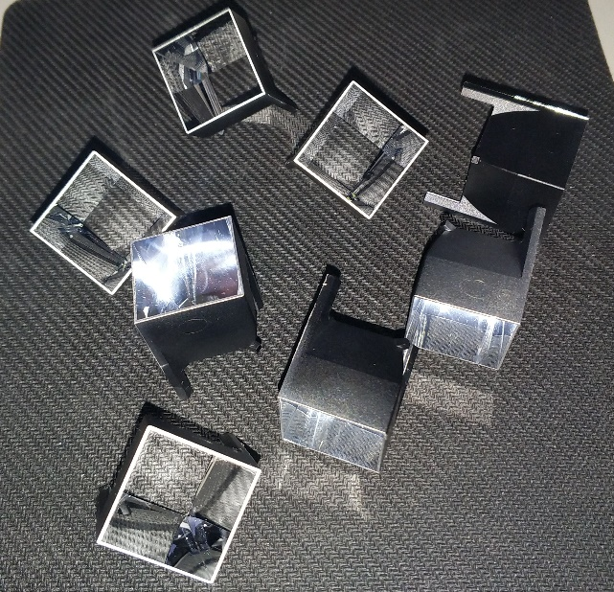
成像探头试装配
②
(1)光收集器的粘合
①
③

Slide 7
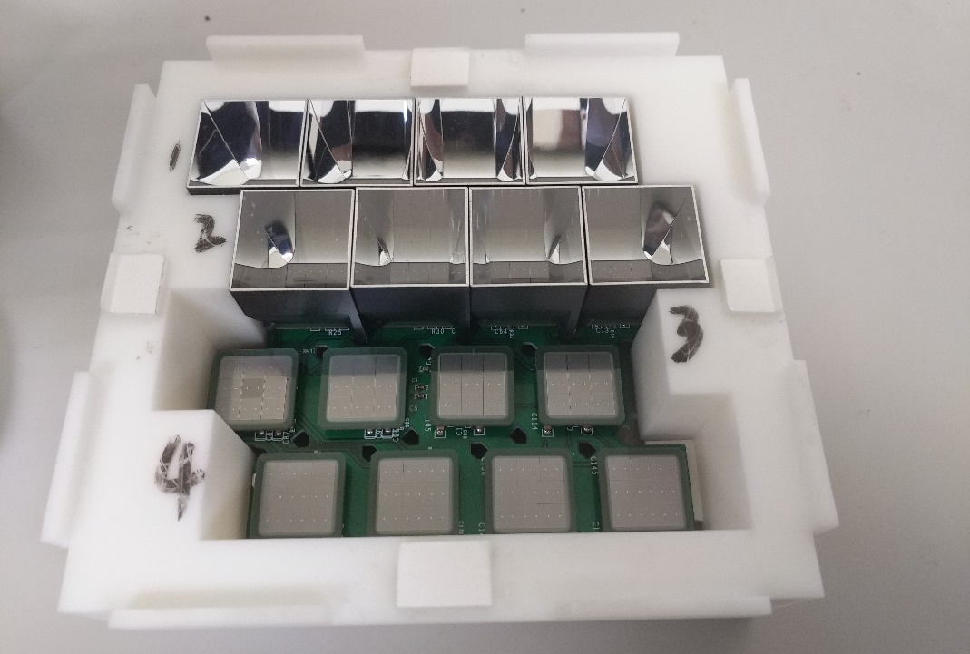
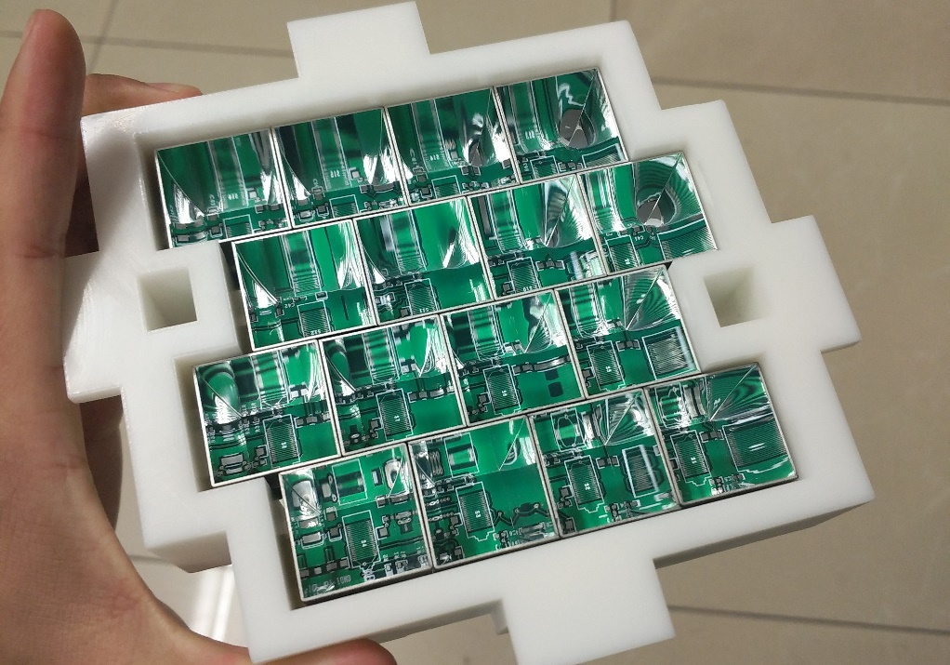
成像探头试装配
(2)光收集器与SiPM板的装配和定位
①
②

Slide 8
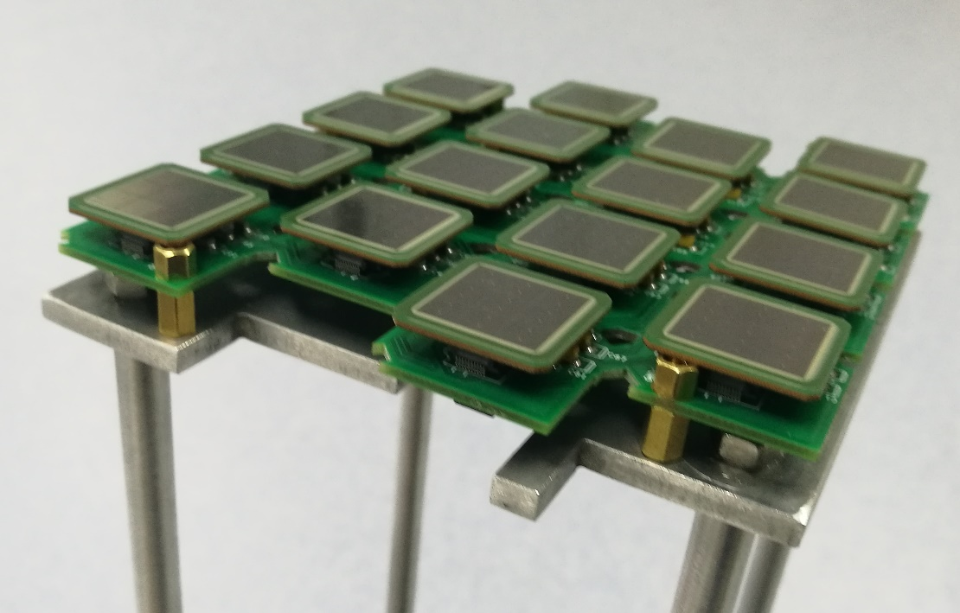
成像探头试装配
(3) SiPM板与机械支撑架的组装
①
②
为了清楚，没有安装光收集器
探测器正式组装时此处已包含光收集器

Slide 9
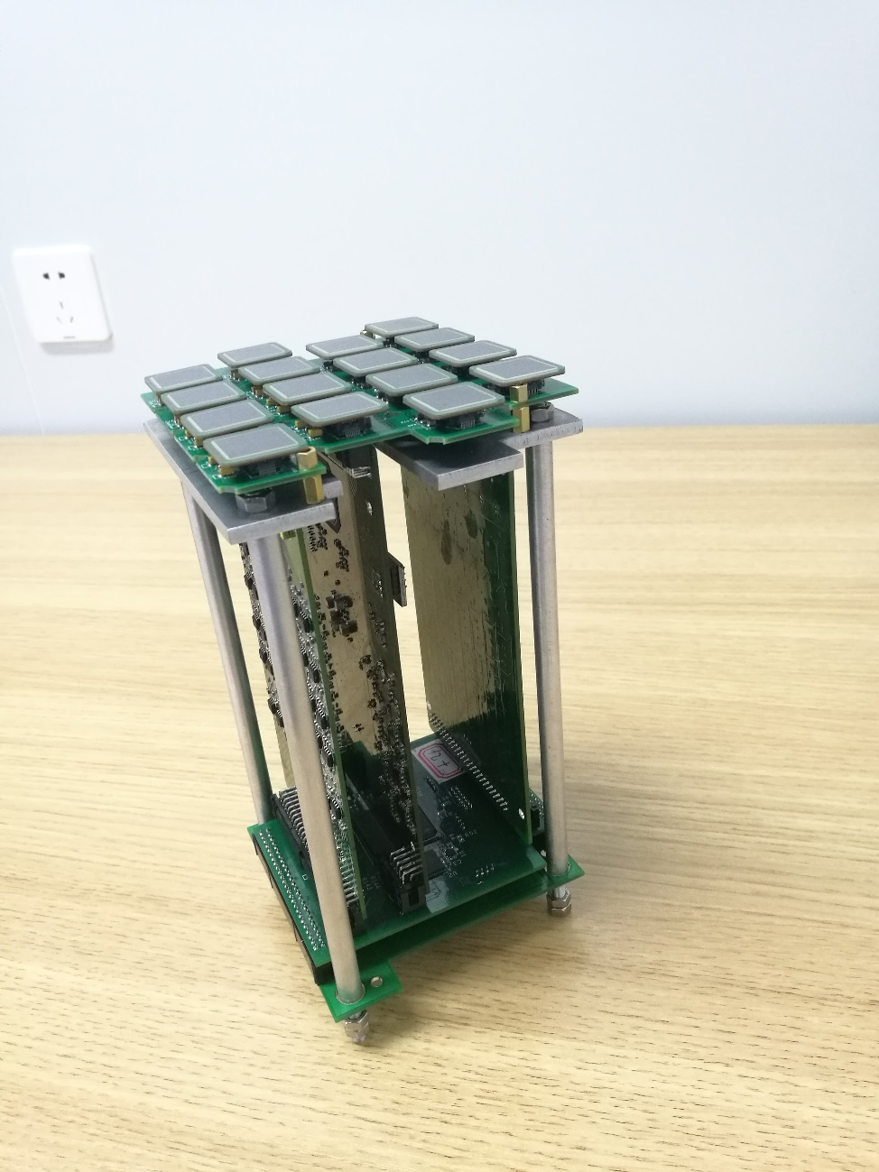
成像探头试装配
(4) SiPM板与电子学板卡的组装
②
①

Slide 10
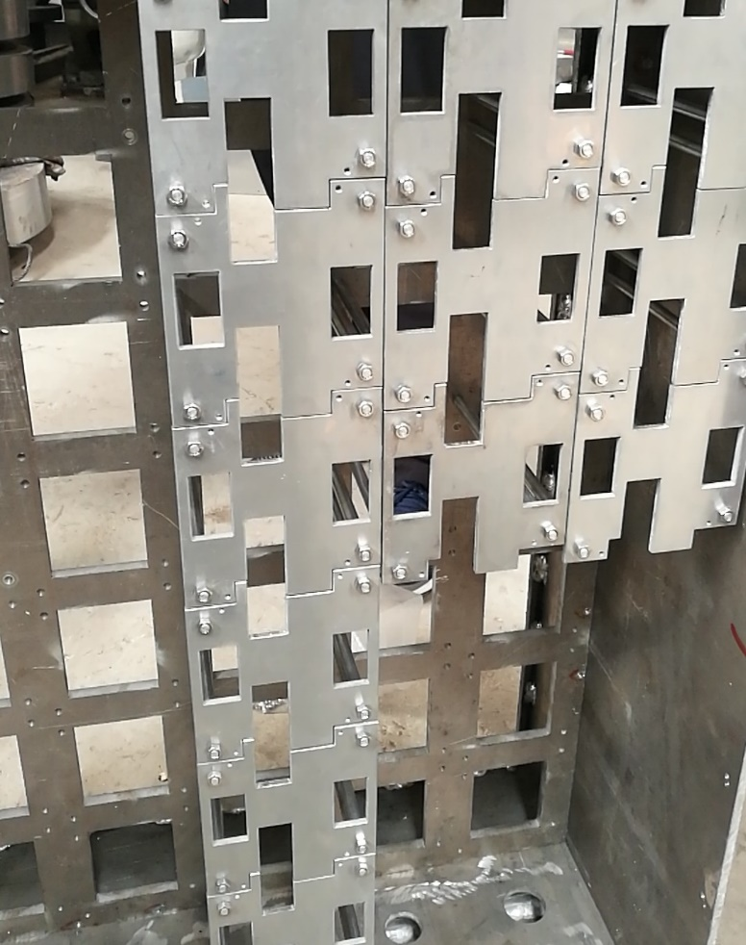
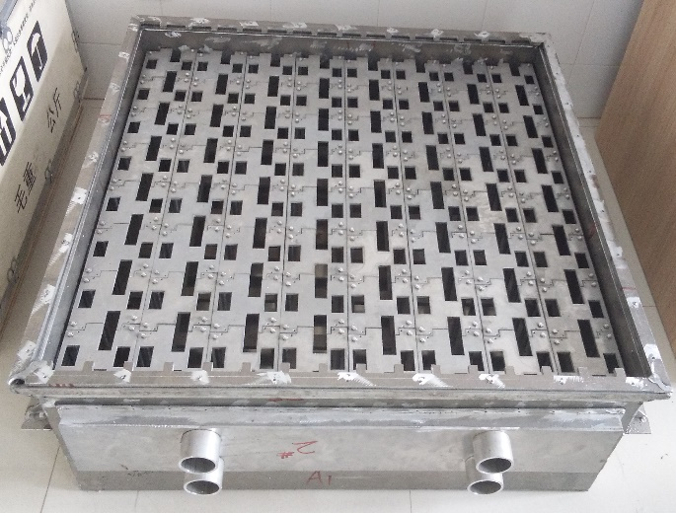
成像探头试装配
(4) 机箱和支架试装
②
①
③

Slide 11
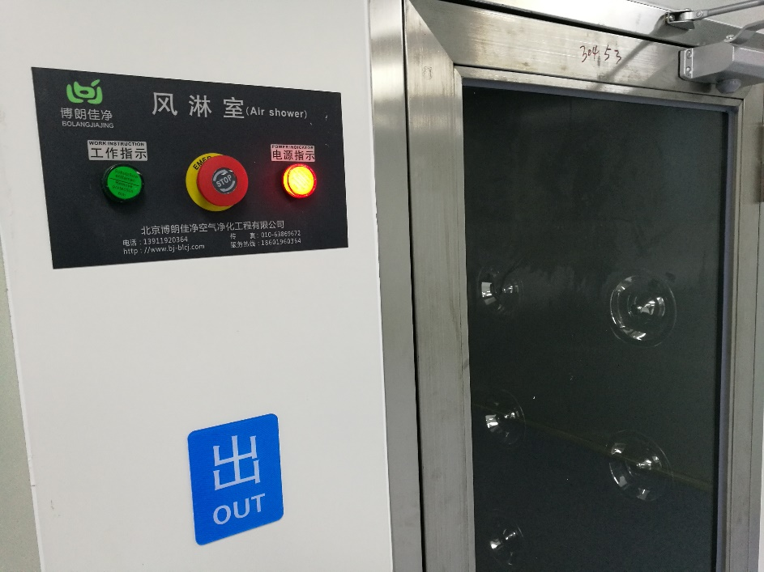
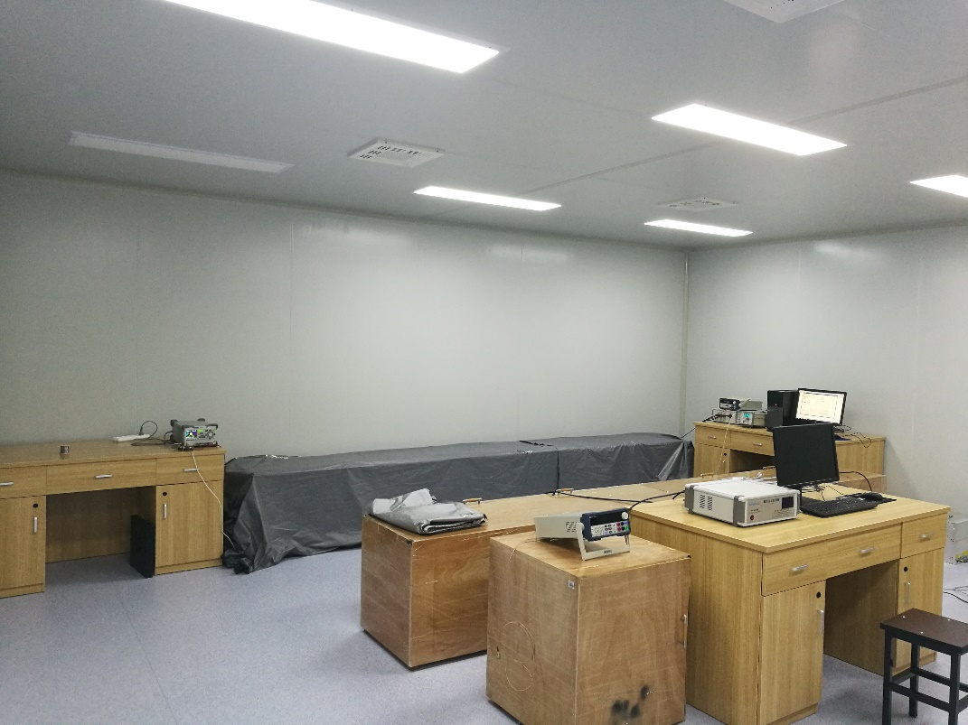
成像探头测试系统进展
测试和装配的洁净环境
洁净室内所有木质表面贴膜，减少粉尘产生
洁净室设计洁净度：10000级

Slide 12
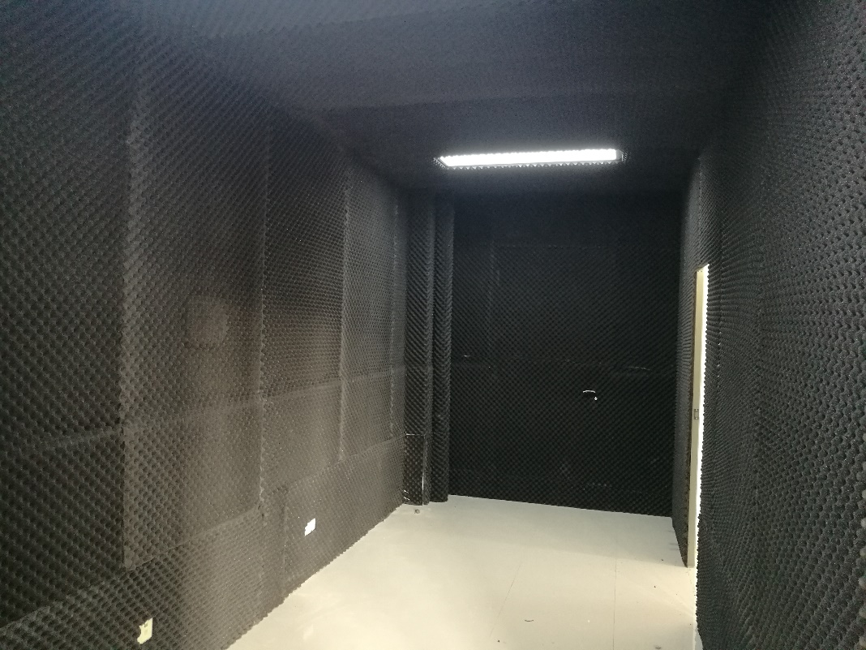
成像探头测试系统进展
成像探头整机测试暗室
暗室和高低温试验箱
暗室尺寸：6.5米×2.4米×2.7米
暗室内部

Slide 13
成像探头测试系统进展
Sub-Cluster测试系统硬件
SiPM
出射光阑盘
Sub-Cluster
漫射器和LED光源
同轴电缆
俯仰升降调节装置
电控平移台
MiniDP
CAT5e双绞线
网络板
PC
BNC575脉冲延迟发生器
同轴电缆
同步触发信号

Slide 14
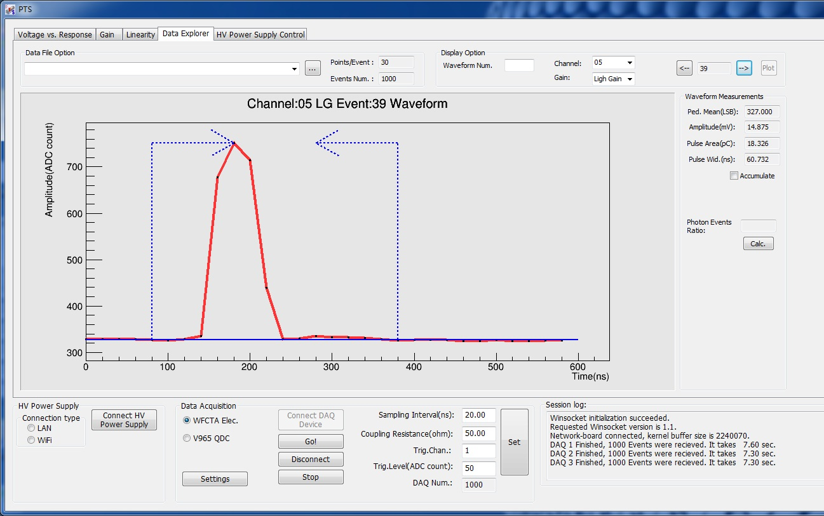
成像探头测试系统进展
测控软件

Slide 15
成像探头测试系统进展
模拟板的增益一致性

Slide 16
成像探头测试系统进展
高增益通道高压响应特性
slope≈488.5 ADC count/V

Slide 17
成像探头测试系统进展
低增益通道高压响应特性
slope≈21.8 ADC count/V

Slide 18
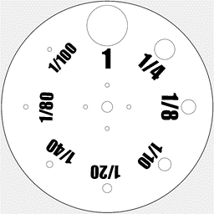
成像探头测试系统进展
线性度测试方法
产生高脉冲
依然采用等比例双脉冲法
产生矮脉冲
但产生双脉冲的方式由调节驱动信号改为调节出射光阑。

Slide 19
成像探头测试系统进展
线性度
目前暂时存在NPE数估计不准的问题。
NPE数修正方法：

Slide 20
总结及下一步的工作计划
1.用于测试、装配子阵列（Sub-Cluster）、探头的洁净室、暗室条件已具备；
2.光收集器粘合、安装工装已测试，Sub-Cluster装配工装正在生产；
3.用标准管解决线性度测试、信号分辨率测试中NPE数目估计不准的问题；（4月初）
4.完成温度特性测试系统搭建； （4月中旬）
5.完成空间一致性扫描系统与电子学的联调。 （4月下旬）

